Slide 1

Introdução ao .NET e ao Desenvolvimento Backend
Bem-vindo ao guia completo sobre desenvolvimento backend com .NET. Esta apresentação explora os conceitos fundamentais da plataforma .NET, sua evolução histórica, componentes principais e vantagens para o desenvolvimento de aplicações de servidor.
O .NET é uma plataforma de desenvolvimento robusta e versátil criada pela Microsoft, que permite construir uma ampla gama de aplicações, incluindo sistemas para desktop, aplicações web, serviços backend, aplicativos móveis e soluções para nuvem. Trata-se de um ecossistema completo de ferramentas, bibliotecas e runtime que utiliza principalmente a linguagem C#.

Slide 2
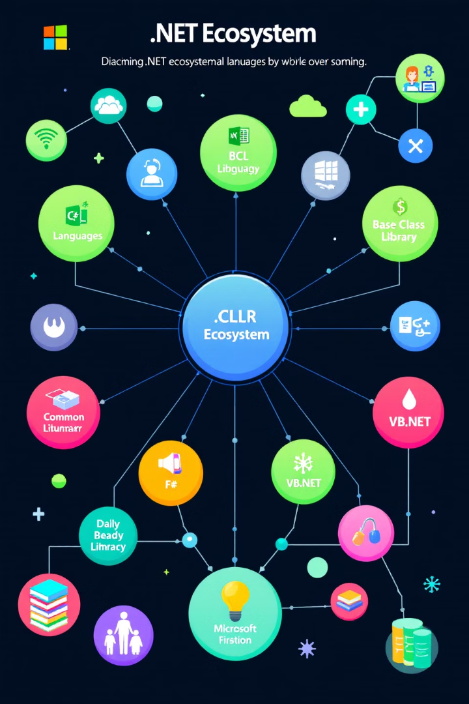
O que é o .NET?
Plataforma Open-Source
Common Language Runtime
O .NET é multiplataforma, permitindo que aplicações sejam executadas em diferentes sistemas operacionais como Windows, Linux e macOS.
O CLR é responsável pela execução do código compilado em IL, proporcionando gerenciamento automático de memória, segurança de tipos e interoperabilidade.
Base Class Library
Conjunto de bibliotecas fundamentais que fornecem funcionalidades básicas como manipulação de arquivos, conexões de rede e operações matemáticas.
O ecossistema .NET também conta com o NuGet, um gerenciador de pacotes que permite aos desenvolvedores adicionar facilmente bibliotecas e frameworks de terceiros aos seus projetos, expandindo significativamente as capacidades da plataforma.

Slide 3
Evolução Histórica do .NET
.NET Framework (2002-2019)
.NET 5+ (2020-Presente)
A versão original da plataforma, focada principalmente em desenvolvimento Windows. Introduziu o C# e o conceito de CLR. Embora poderoso, era limitado ao ecossistema Microsoft.
Unificação do .NET Framework e .NET Core em uma única plataforma moderna. Eliminou a confusão entre as diferentes versões e trouxe melhorias adicionais em performance.
1
2
3
.NET Core (2016-2020)
Reimaginação completa do .NET com foco em ser multiplataforma, modular e de código aberto. Introduziu melhorias significativas de desempenho e a capacidade de executar em Linux e macOS.
A jornada evolutiva do .NET representa a adaptação da Microsoft às mudanças no cenário de desenvolvimento de software. A partir do .NET 5, a Microsoft eliminou a confusão causada por múltiplas implementações, consolidando tudo em uma única plataforma unificada com ciclo de lançamentos anuais previsíveis.

Slide 4



Vantagens do .NET para Desenvolvimento Backend
Alto Desempenho
O runtime otimizado do .NET proporciona execução rápida e eficiente, com compilação JIT e alocação de memória gerenciada. Benchmarks recentes mostram que o ASP.NET Core está entre os frameworks web mais rápidos disponíveis.
Multiplataforma
Com suporte nativo para Windows, Linux e macOS, as aplicações backend em .NET podem ser implantadas em praticamente qualquer ambiente, de servidores on-premises a containers Docker e ambientes de nuvem.
Segurança Integrada
A plataforma inclui bibliotecas e frameworks para autenticação, autorização, criptografia e proteção de dados. A integração com Identity Server e o suporte a padrões como OAuth e JWT facilitam a implementação de sistemas seguros.
Além dessas vantagens principais, o .NET para backend se beneficia de uma rica biblioteca de componentes para acesso a dados, como o Entity Framework Core, que implementa o padrão ORM. A produtividade do desenvolvedor também é significativamente melhorada graças a ferramentas como o Visual Studio.

Slide 5








Estrutura e Componentes de um Backend em .NET
Controllers
Recebem requisições HTTP e formatam respostas
Services
Encapsulam a lógica de negócio da aplicação
Repositories
Comunicação direta com o banco de dados
Data Access/Models
Definem entidades e objetos de dados
A injeção de dependências, um recurso nativo do ASP.NET Core, desempenha um papel fundamental nesta arquitetura, permitindo o acoplamento fraco entre componentes e facilitando a substituição de implementações para testes ou mudanças de requisitos.
Para bancos de dados, o .NET oferece suporte a uma ampla variedade de opções, desde sistemas relacionais como SQL Server, PostgreSQL e MySQL até soluções NoSQL como MongoDB e CosmosDB.

Slide 6




Conceitos de API REST em .NET
Métodos HTTP
Utiliza métodos padrão (GET, POST, PUT, DELETE) para operações sobre recursos
URLs de Recursos
Trabalha com URLs que identificam recursos de forma clara e hierárquica
Formato JSON
Usa JSON como formato principal para troca de dados
Comunicação Stateless
Implementa comunicação sem estado entre cliente e servidor
No ASP.NET Core, as APIs REST são implementadas através de controllers que herdam da classe ControllerBase. Cada método público em um controller pode representar um endpoint da API, com atributos específicos definindo a rota HTTP, o verbo e outras características.
Para documentação automática de APIs, o .NET integra-se facilmente com o Swagger/OpenAPI através do pacote Swashbuckle, gerando uma interface interativa para visualizar e testar todos os endpoints.

Slide 7





O Padrão MVC no Desenvolvimento .NET
View
Responsável pela apresentação visual ou formatação de dados
Model
1
Representa os dados e a lógica de negócios da aplicação
Controller
Intermediário entre o Model e a View, processando solicitações
A implementação do MVC no ASP.NET Core vai além dessa tríade básica, incorporando conceitos adicionais como ViewModels, Tag Helpers, Areas e Filters que enriquecem a arquitetura.
Mesmo em APIs REST, onde o foco está no backend sem interfaces visuais tradicionais, os princípios do MVC continuam relevantes, com os controllers gerenciando as requisições e respostas, e os models definindo a estrutura dos dados.

Slide 8
Preparando o Ambiente e Criando sua Primeira API
Explorar e executar o projeto
Criar um novo projeto API
Escolher uma IDE
Familiarize-se com a estrutura, execute-o e acesse a documentação Swagger para ver os endpoints de exemplo gerados.
Instalar o SDK do .NET
Instale o Visual Studio ou Visual Studio Code com a extensão C#. Ambas oferecem ferramentas poderosas com recursos como IntelliSense e depuração.
Use o terminal ou a IDE para criar um projeto de API Web ASP.NET Core com o comando: "dotnet new webapi -n MinhaPrimeiraAPI".
Baixe e instale o SDK mais recente do site oficial da Microsoft, que inclui todas as ferramentas necessárias para desenvolver aplicações .NET.
Para testar sua API durante o desenvolvimento, você pode usar ferramentas como Postman, Insomnia ou o próprio Swagger integrado. Estas ferramentas permitem enviar requisições HTTP para seus endpoints e visualizar as respostas, facilitando a depuração e o refinamento da API.

Slide 9
